Slide 1
更了不起的Node.js
By i5ting

Slide 2
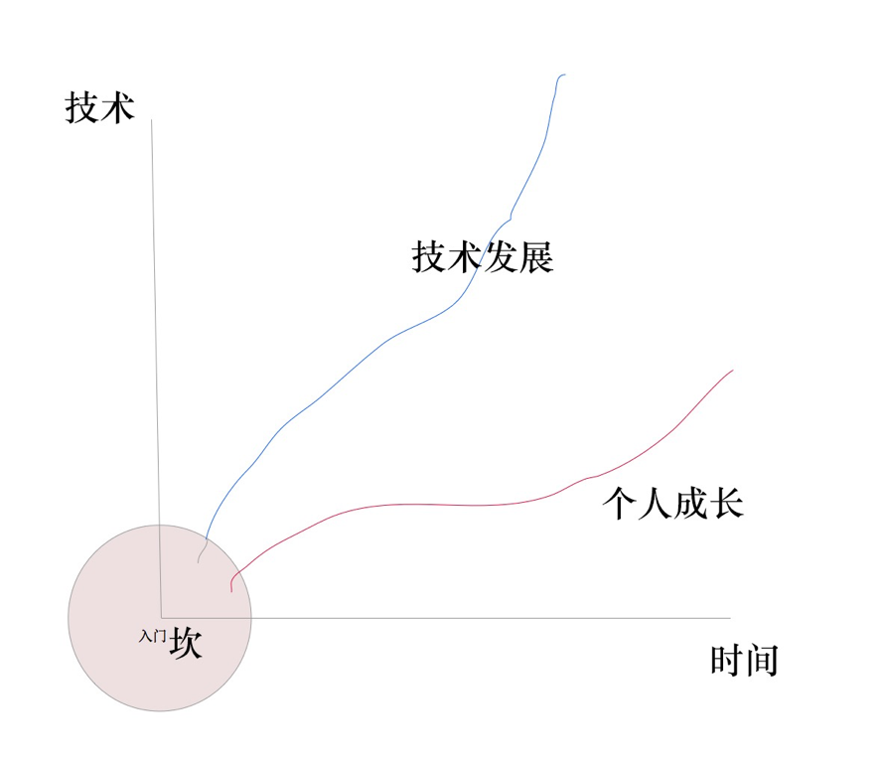

Slide 3

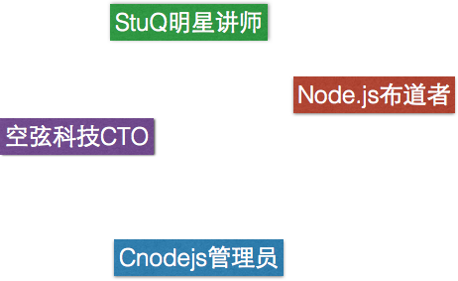
i5ting：一个开源爱好者
https://github.com/i5ting

Slide 4



Slide 5


Slide 6
你离不开Node.js
初衷，server端，不想成了前端开发的基础设施，命令行辅助工具，甚至可以是运维，移动端：cordova，pc端：nw.js和electron，组件化，构建

Slide 7
以前 我们总是喜欢拿异步说事儿
现在我们拿都小程序说事儿

Slide 8
除了性能 其他都是病？
不按照流程办事，当然都是病，io密集型，即使不优化，go

Slide 9
更了不起的Node.js
开发大型软件
大前端的基石
跨平台
无处不在的npm
异步流程控制
Koa 2.x
前后端分离

Slide 10
开发大型软件

Slide 11
测试相关 tdd / bdd 测试覆盖率
规范化 standard、各种 lint、hint
构建相关 gulp、grunt、webpack，大量插件
生成器 yo 等
包管理工具 npm 足够简单易用
3法调试测试的改进

Slide 12
大前端的基石

Slide 13
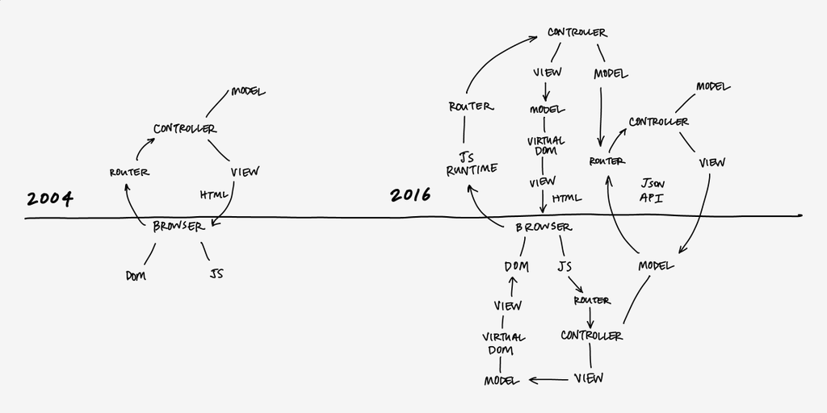

Slide 14
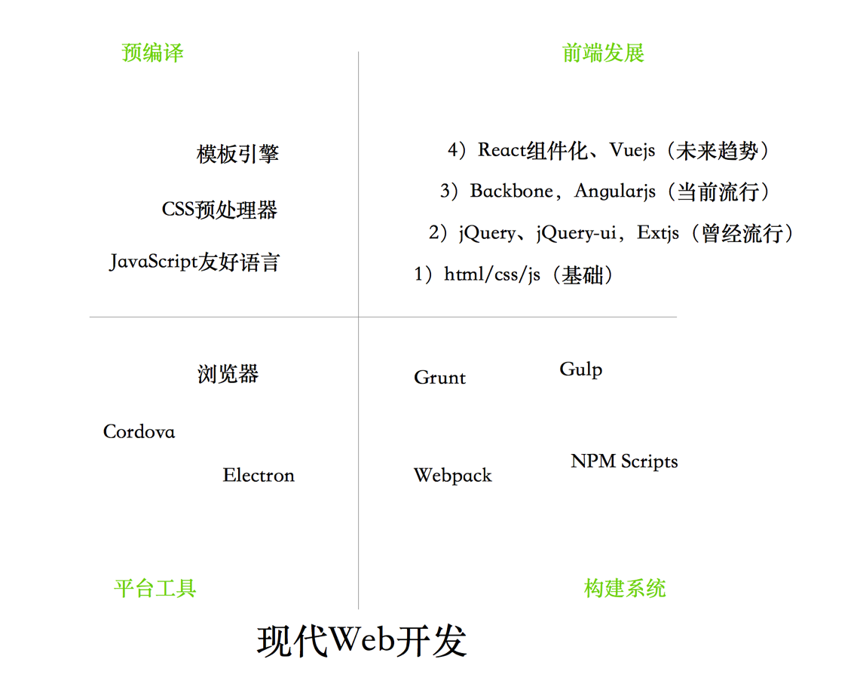

Slide 15
跨平台

Slide 16
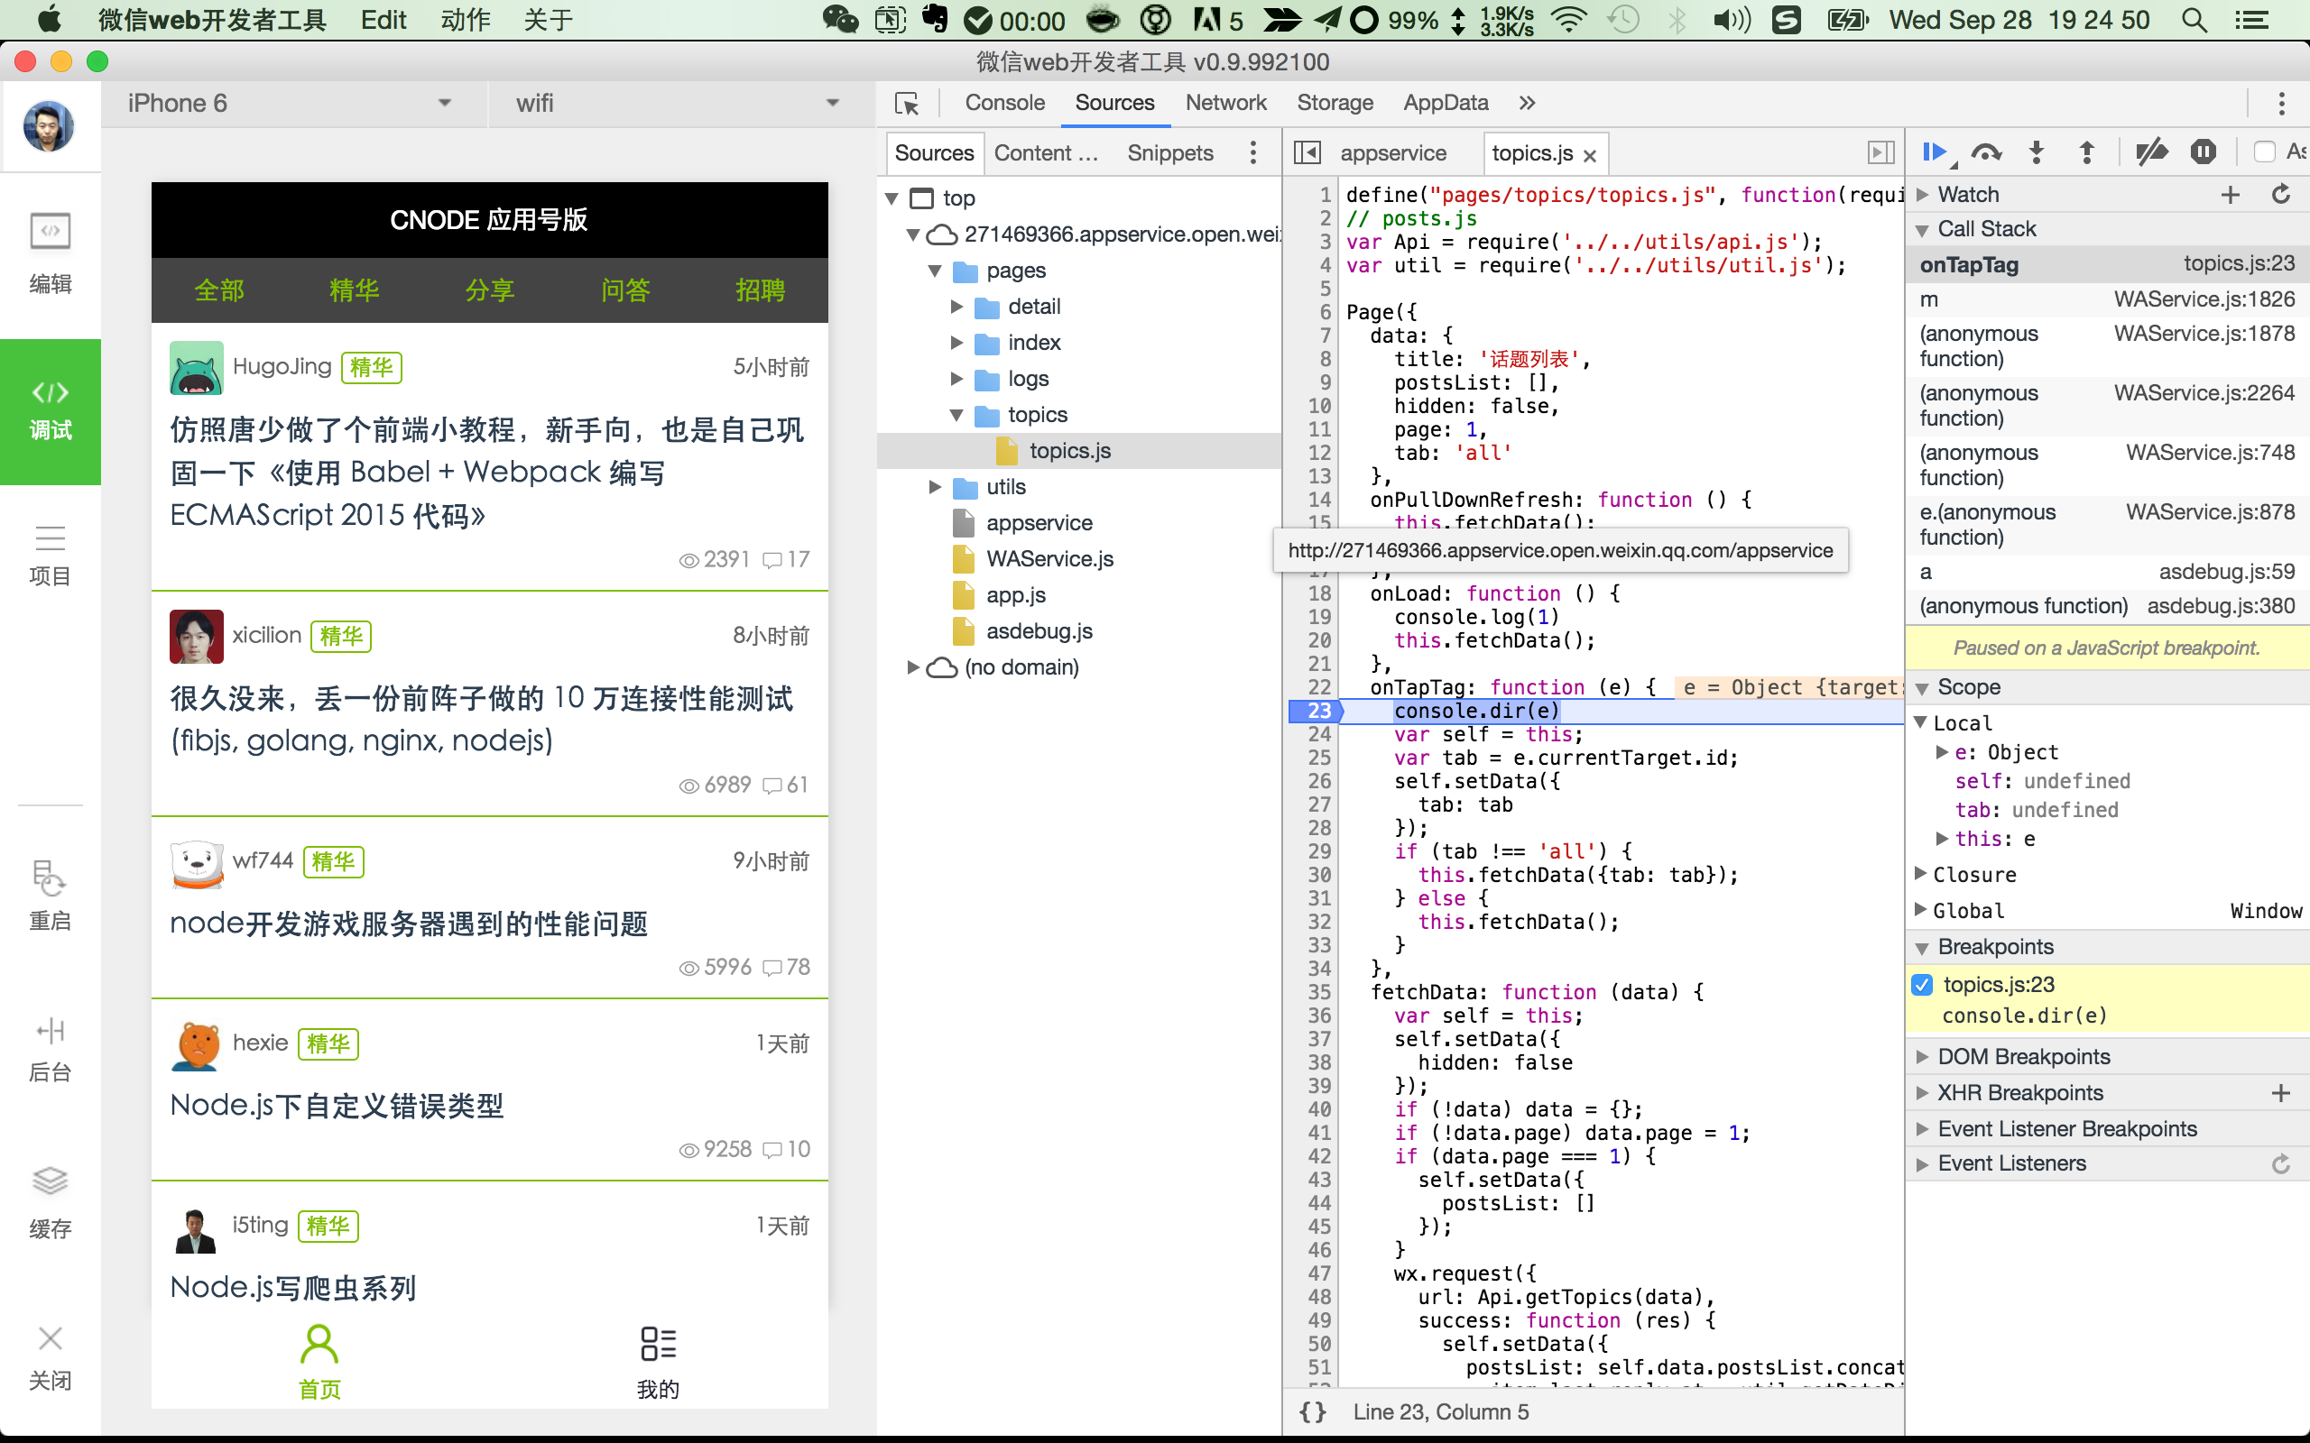
眼熟么？

Slide 17
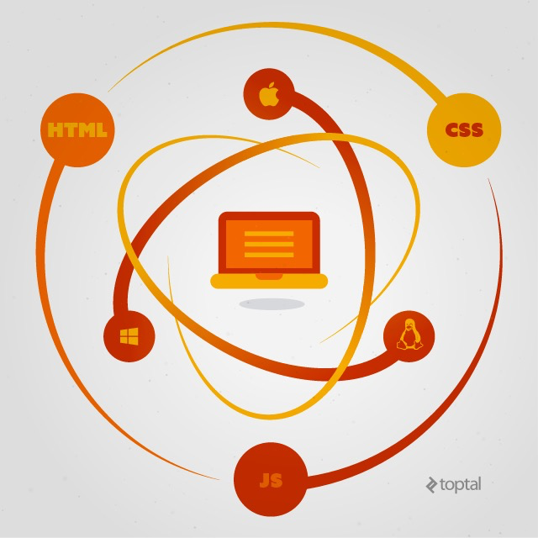



Slide 18
无处不在的npm

Slide 19
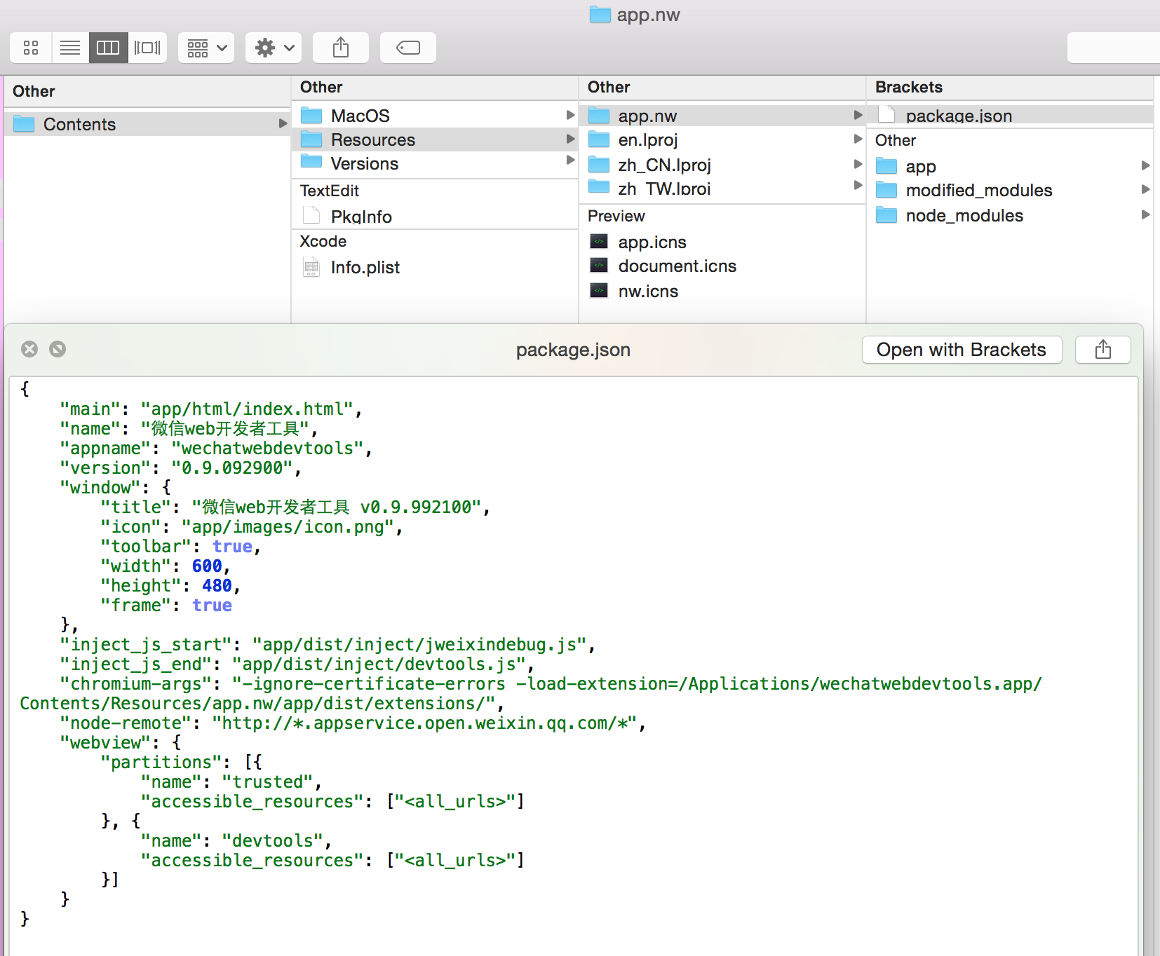
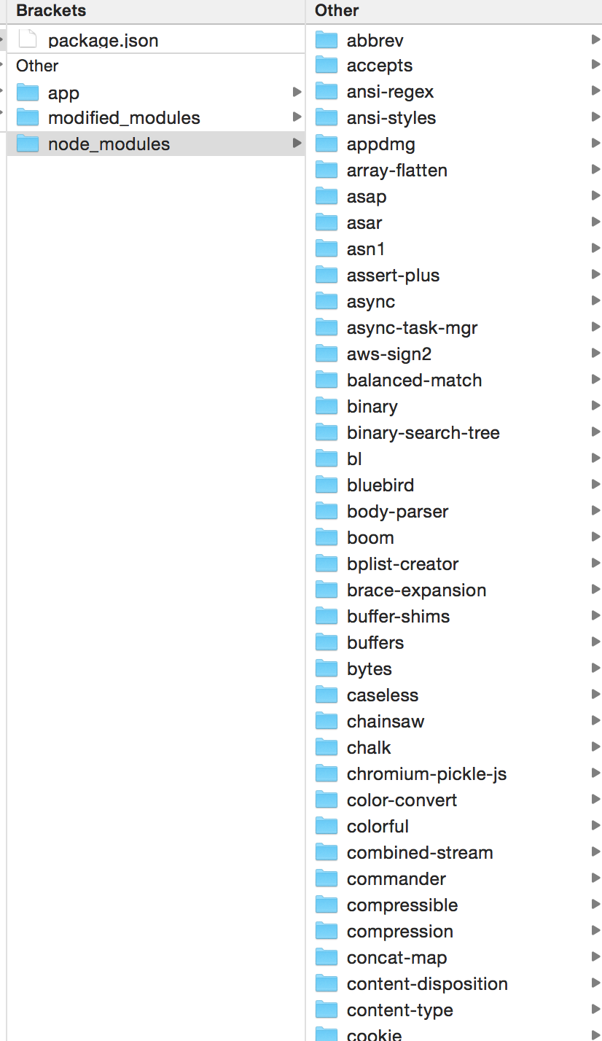

Slide 20
35万+
完善的npm生态链，秒发，你可以黑，但你无法替代
yarn一周内1w+ star的明星项目
npm scripts更广泛，举例ghooks
binary命令行简单强大
scaffold脚手架
私服
private模块
nan：使用c/c++扩展

Slide 21
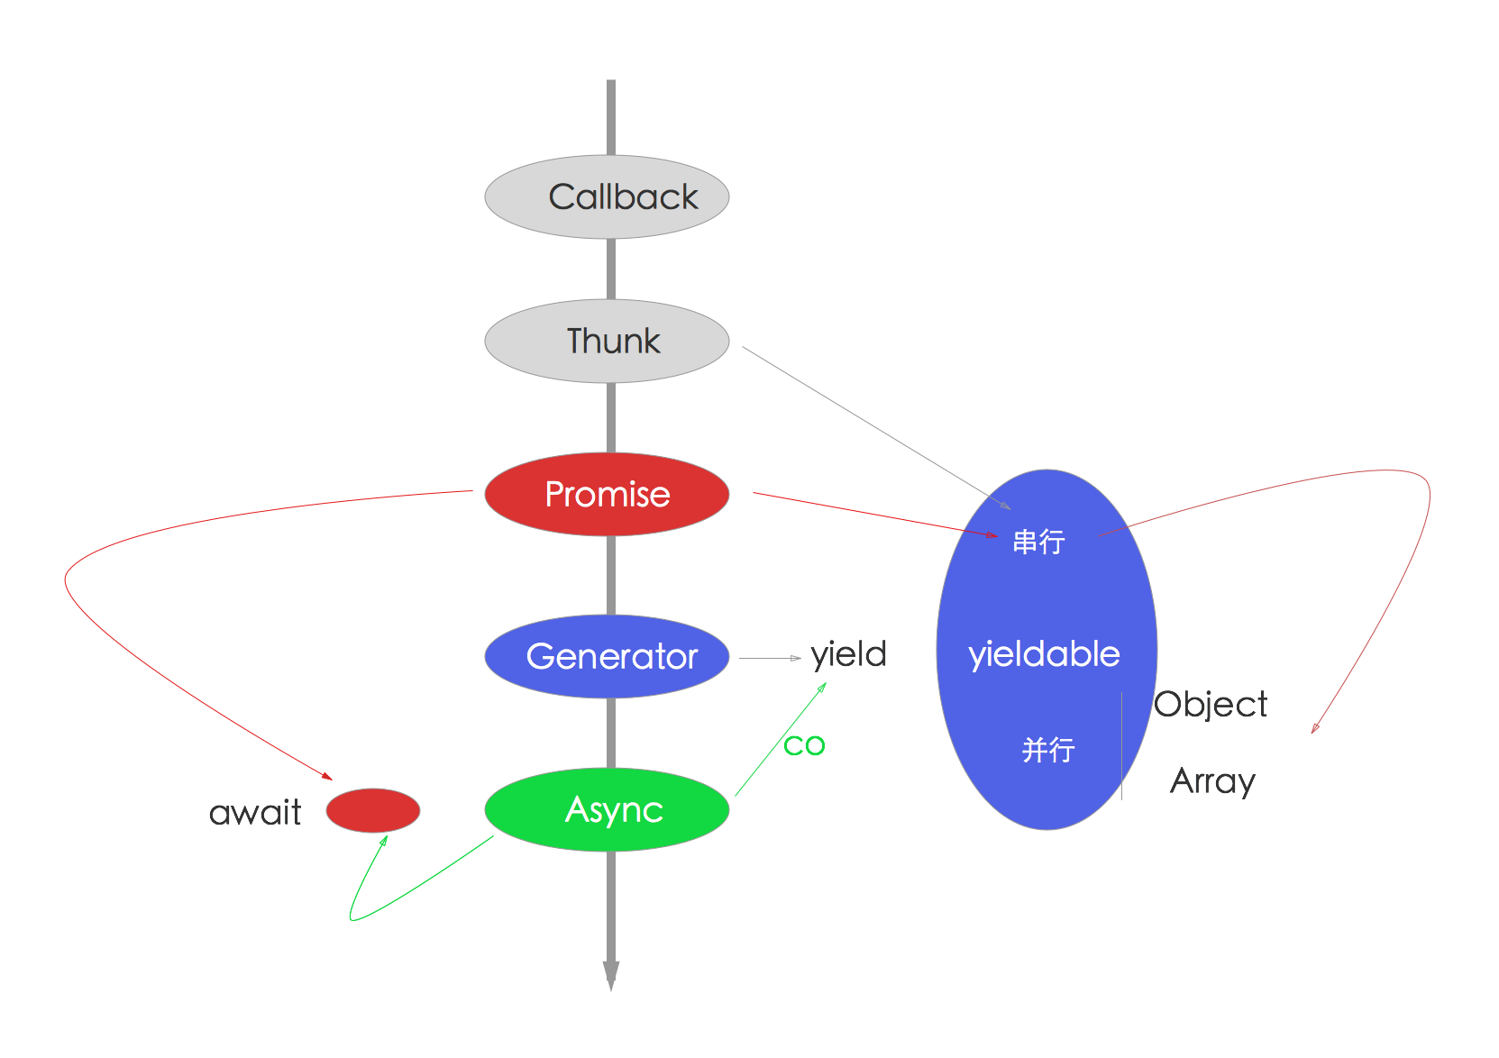
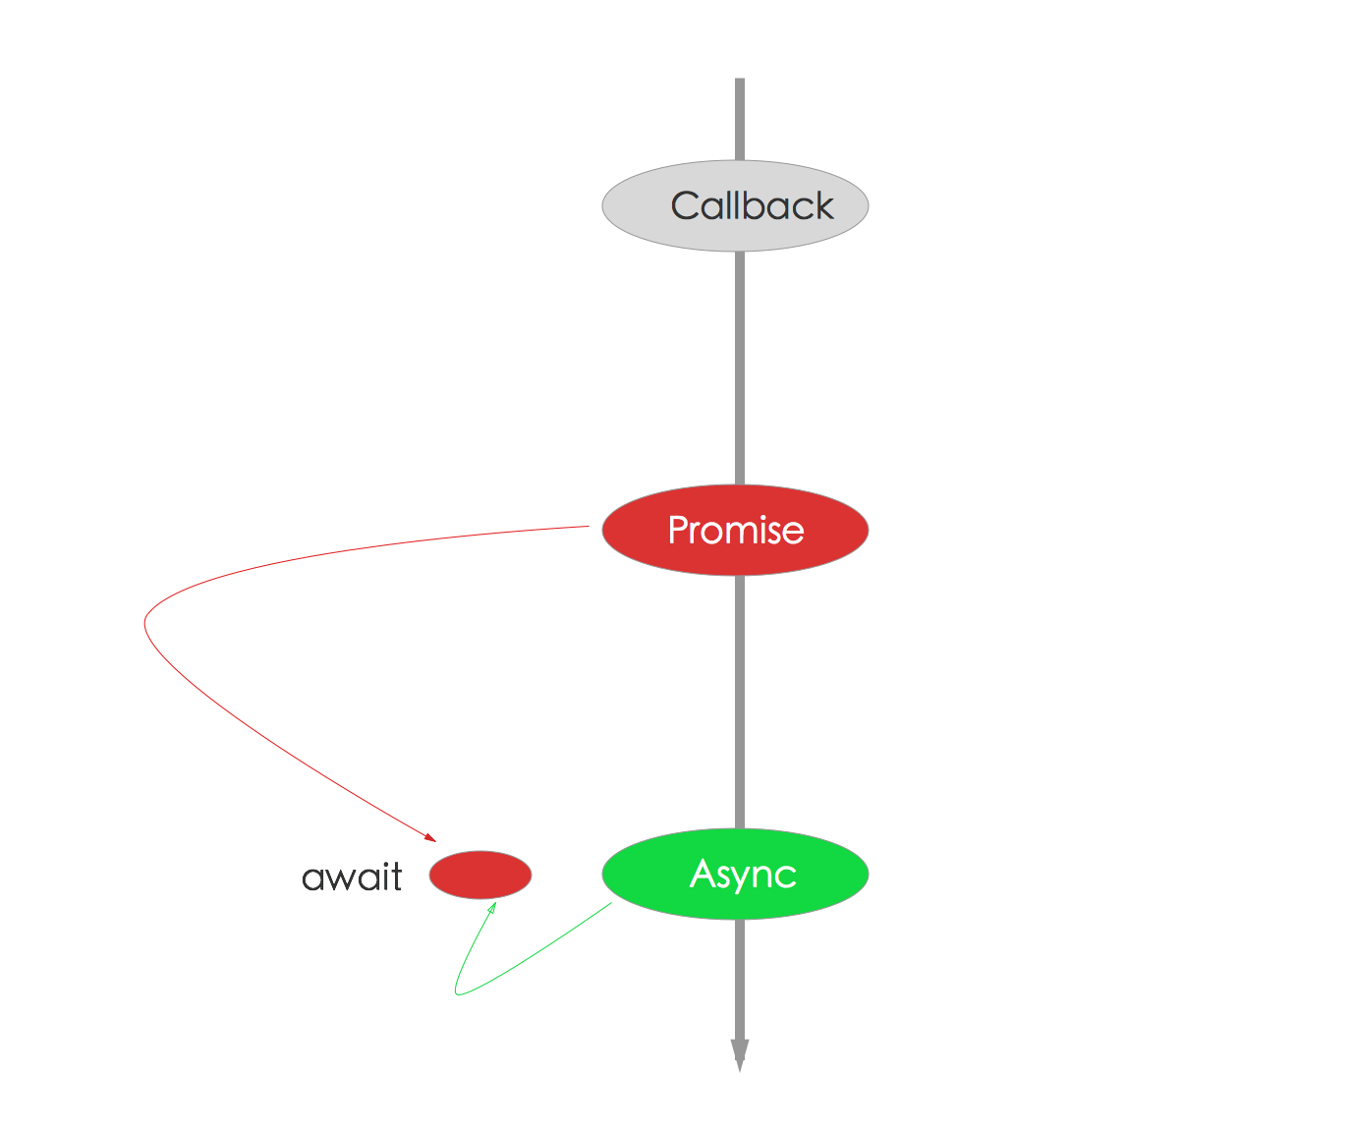
异步流程

Slide 22
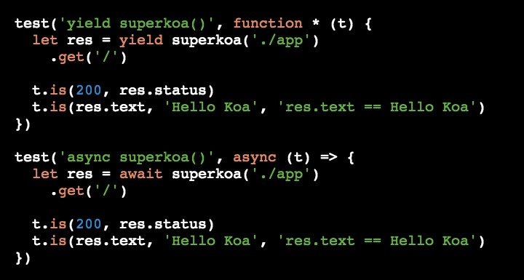
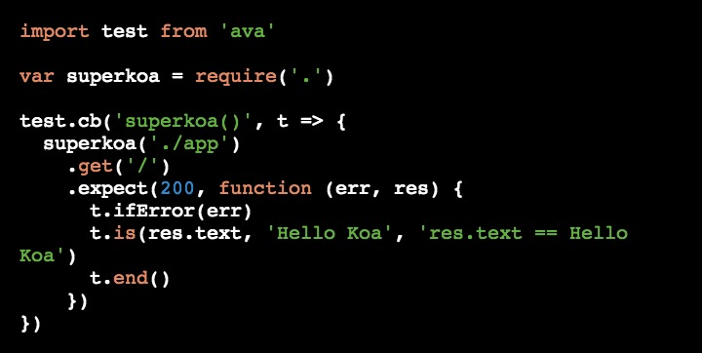

Slide 23
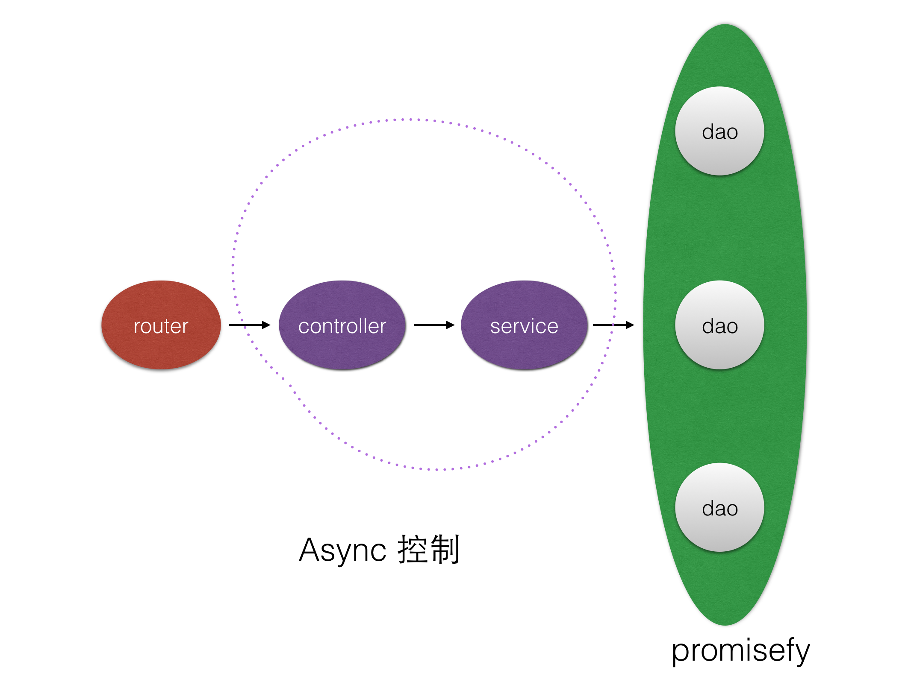
Node Style

Slide 24

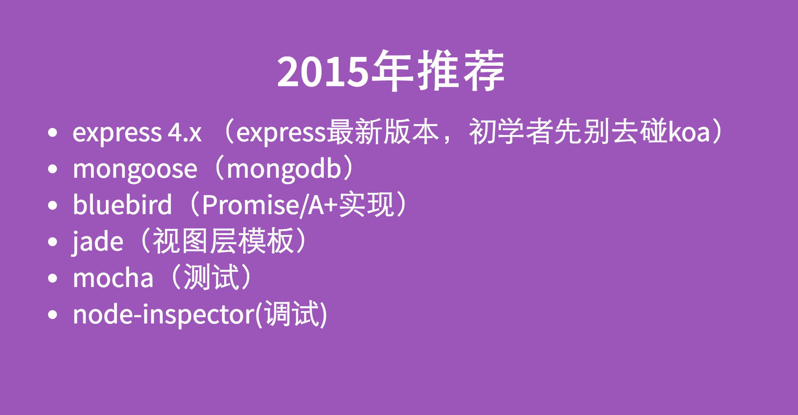
技术选型
Nunjunks

Slide 25
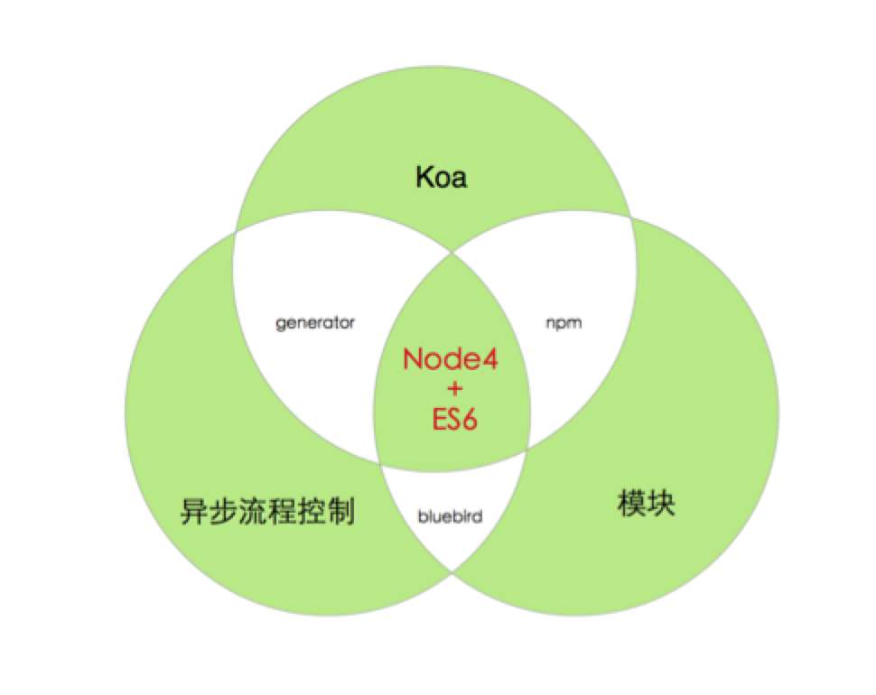
变化
Es6语法
异步流程控制
Koa框架

Slide 26
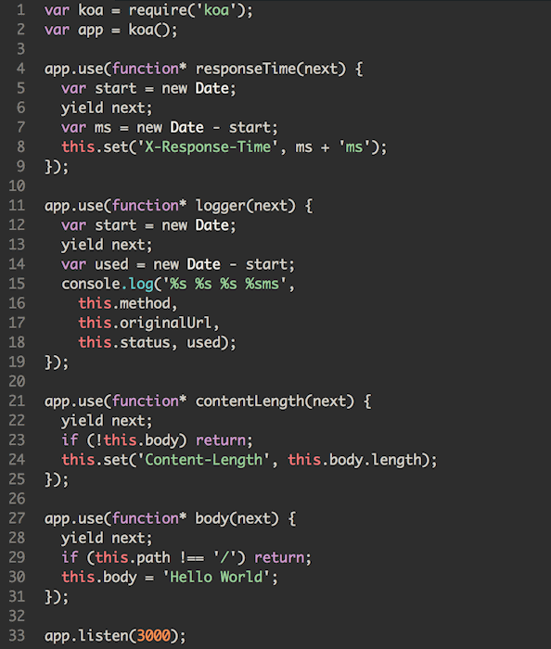
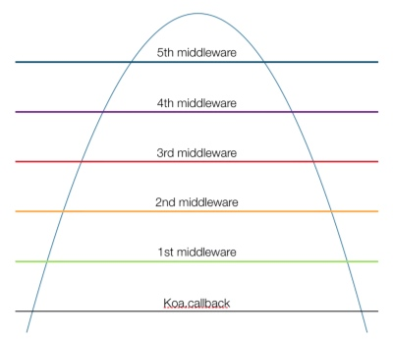
一个回形针 三种中间件

Slide 27
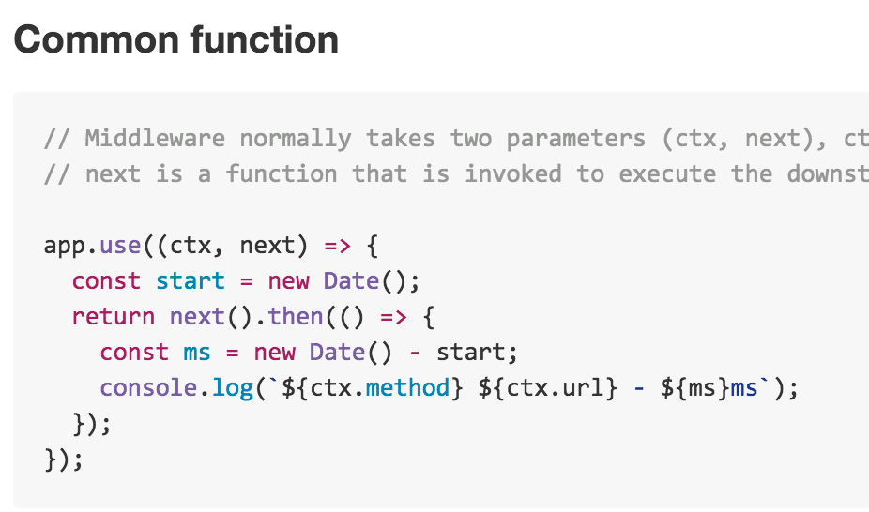
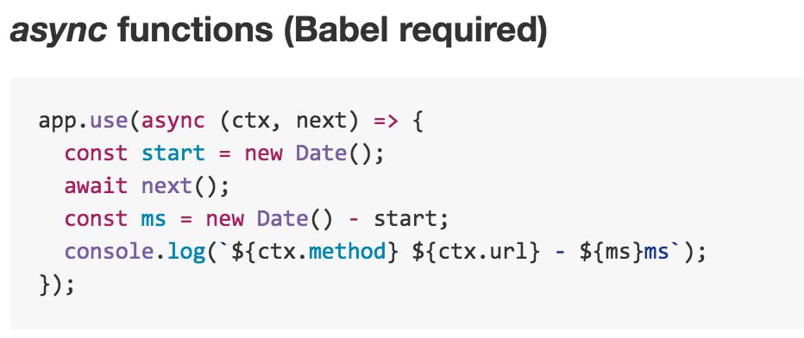
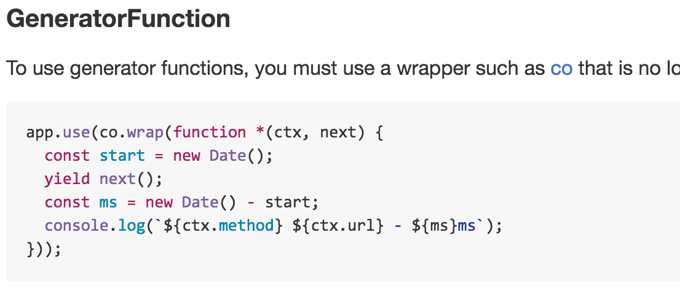
3中不同的中间件
common function
async function
generatorFunction

Slide 28
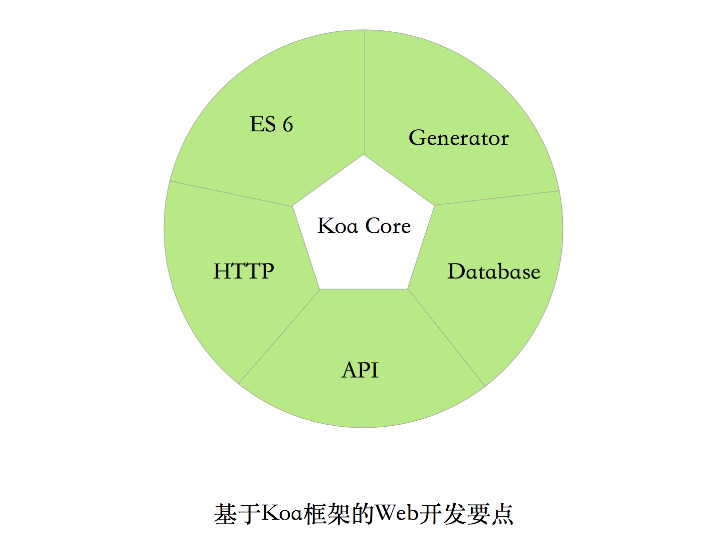

Slide 29
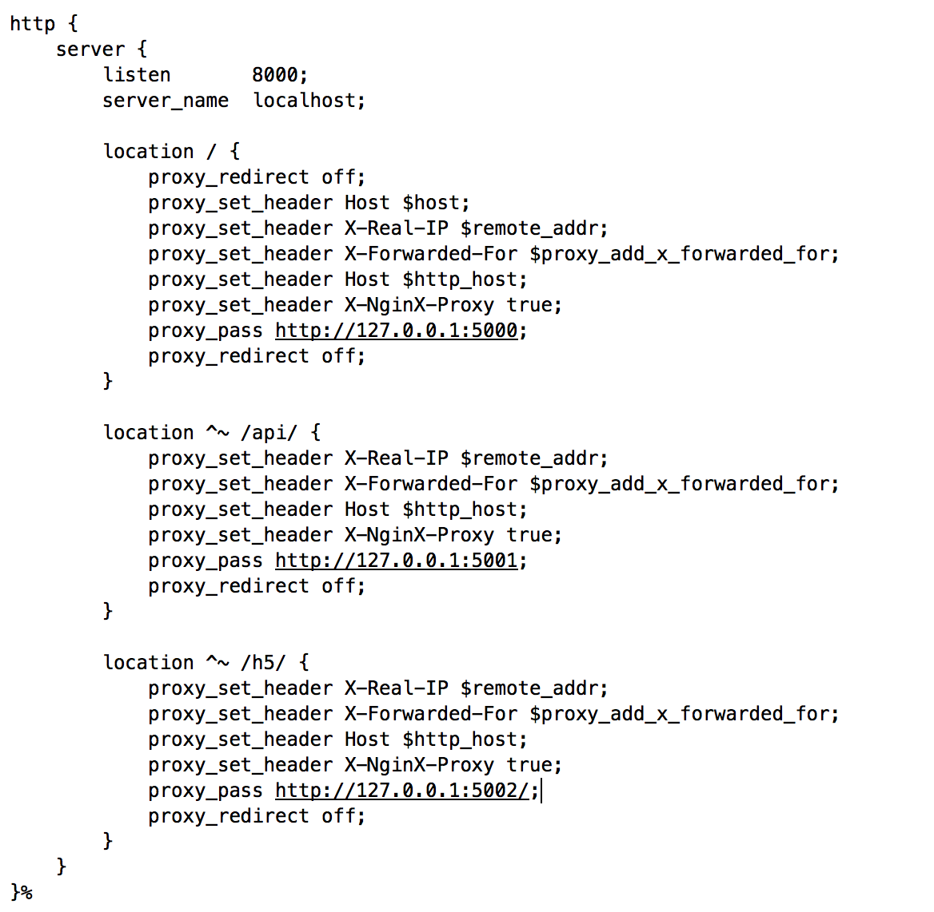
前后端分离
web
h5
移动端
Admin
前
小程序
nginx
Api Gateway
Api Gateway
后
Api java
Api node
Api php

Slide 30

对错之外，还有啥？

Slide 31

真正的喜爱，才没有伤害

Slide 32


console.log(‘The End, Thanks’)
https://github.com/i5ting

